Slide 1
Docker
Conteinerizando Aplicações
Vamberto Rocha Jr
vambertojr@gmail.com

Slide 2

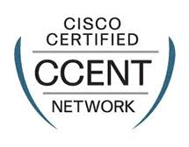

Sobre
Graduado em Ciências da computação pelo UNIPÊ
Pós-Graduado em Segurança da Informação pela I2P
Experiências Profissionais
2008 - Administrador de Rede na Lojas Maia
2010 - Administrador de Sistemas na CTIS
2014 - Analista de TI na UFRPE

Slide 3
Agenda - Dia 1
O que é Docker
Motivação
Componentes do Docker
Imagem
Docker Hub
Dockerfile
Container
Docker Compose
Certificação

Slide 4
Motivação
Padronização
Portabilidade
Escalabilidade
Agilidade
Economia de recursos

Slide 5
Docker
É uma tecnologia desenvolvida para tornar fácil a criação, deploy, e a execução de aplicações fazendo o uso de containers
Criado por Solomon Hykes em 2013 e atualmente mantido pela Docker Inc
Pode ser usado por desenvolvedores e administradores de sistemas para facilitar e agilizar a execução de aplicações.

Slide 6
Docker
Com o Docker, é possível lidar com os containers como se fossem máquinas virtuais modulares e extremamente leves.
Pode ser utilizado em diversos sistemas operacionais: Linux, Windows, MacOS, Cloud
Para instalar no Linux
wget -qO- https://get.docker.com/ | sh
Documentação sobre a instalação
https://docs.docker.com/install/

Slide 7
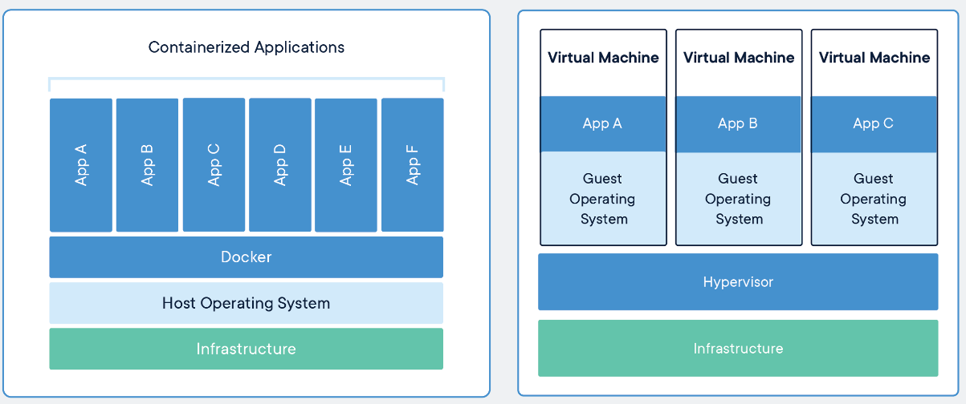
Docker
Conteinerização X Virtualização

Slide 8
Docker
Principais componentes
Docker
Cliente
Daemon
Imagem
Dockerfile
Docker HUB
Container
Compose

Slide 9
Certificação
São 55 questões de multipla escolha em 90 minutos de prova
Necessário ter um computador com Windows ou IOS
Prova em inglês
USD $195 ou Euro €175
Resultados liberados imediatamente

Slide 10
Imagem
Uma Imagem estabelece a base de containers Docker
A partir de imagens conseguimos criar nossos containers
Podemos criar diversos containers a partir de uma única imagem
As imagens podem ser baixadas do Docker Hub ou criadas com o Dockerfile

Slide 11
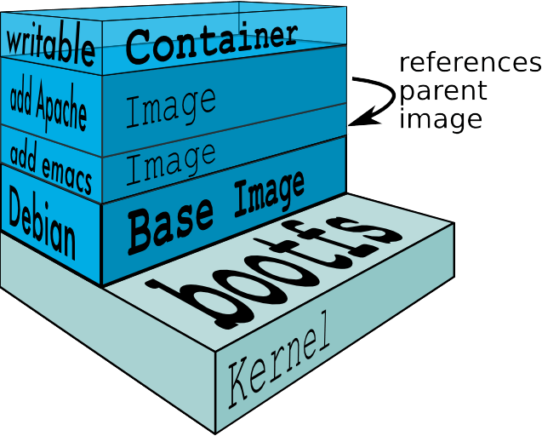
Imagem
As imagens são constituídas em camadas, sendo a camada 0 conhecida como imagem base

Slide 12
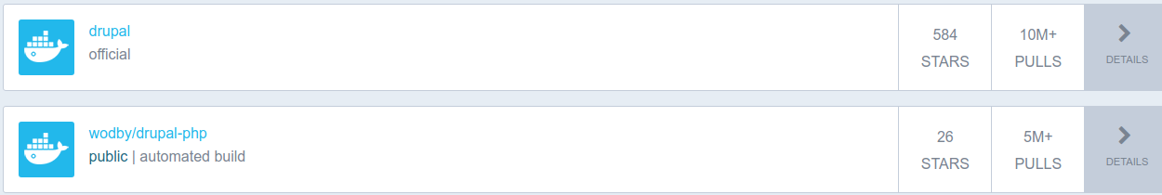
Docker Hub
O Docker Hub é um repositório baseado em nuvem no qual usuários e parceiros do Docker criam, testam, armazenam e distribuem imagens Docker
Possui diversos repositórios oficiais e não oficiais
https://hub.docker.com/

Slide 13
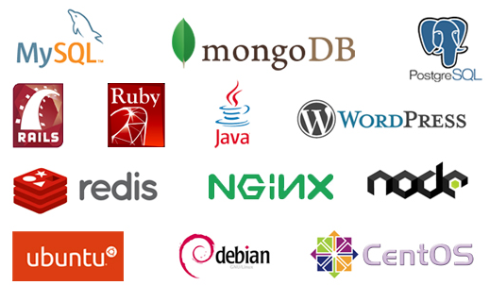
Docker Hub
Alguns Repositórios oficiais do Docker Hub

Slide 14
Contêineres
Constainers são instâncias criadas à partir de imagens
Compartilham algumas partes do kernel do host onde o Docker está instalado
O container é um ambiente isolado
Por ser extremamente leve, se torna muito rápido para inicializar as aplicações

Slide 15
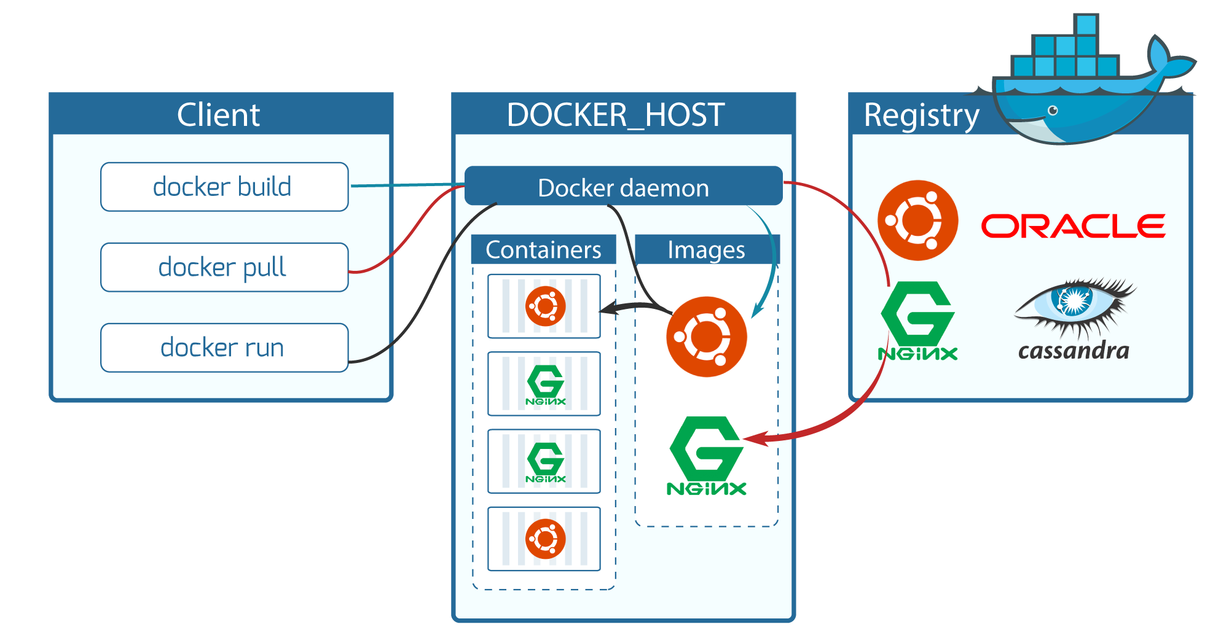
Contêineres
Criando um container no Docker

Slide 16
Docker CLI
Principais comandos
Docker
image
container
network
volume
system

Slide 17
Exercício 1 Instalando Docker e Docker-Compose
Instale o Docker
Instale o Docker-Compose
Execute comando “docker version” para verificar versão do Docker instalada
Execute comando “docker-compose version” para verificar versão do Docker-Compose instalada
*Verificar página 2 da apostila

Slide 18
Exercício 2 Executando o primeiro container
docker container run hello-world
docker: Executa algum comando Docker
container: Especifica que o comando será utilizado sobre um container
run: Executa um comando em um novo container
docker image pull - baixa imagem caso não exista
docker container create - cria um container
docker container start - inicializa o container
docker container exec - executa o comando no container em execução
hello-world: Nome da imagem utilizada

Slide 19
Exercício Criar imagem a partir de um container
Criar container a partir da imagem oficial do ubuntu.
Acessar o container criado e instalar o pacote iputils-ping
Criar uma nova imagem a partir do container
Criar um container a apartir da nova imagem e testar o comando ping
Apague a imagem criada
Verificar as páginas 4 e 5 da apostila

Slide 20
Docker Network
Os drivers de rede nativos que o Docker possui são:
*Bridge (default)
*Host
*Overlay
*Macvlan
*None

Slide 21
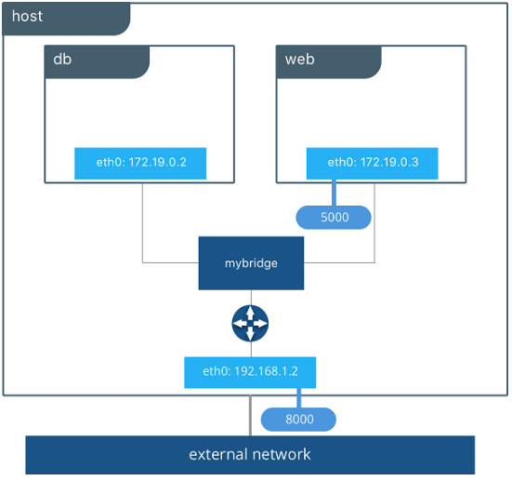
Docker Network
Bridge Network

Slide 22
Docker Network
Principais comandos para manipular redes no Docker
docker container run -p 80:80 apache | mapear porta <host>:<container>
docker network create -d <driver > <nome> | criar uma nova rede
docker network rm <nome> | apagar uma rede
docker network inspect <nome> | exibir informações detalhadas
docker container run -p 80:80 --network <nome> apache | instacia um container e o connecta a uma rede específica
docker container run -p 80:80 --link <db:db> apache | Linkar 2 contêineres --link <nome:alias>

Slide 23
Exercício Acessar o serviço apache
Crie uma rede bridge chamada ex_apache
Crie um container a partir da imagem oficial do apache, conecte-o a rede ex_apache e mapeie a porta 90 do host para a porta 80 do container.
Tente acessar através de um browser o endereço http://localhost:90
Apague o container e a rede criados
Verificar as páginas 5,6,7 e 8 da apostila

Slide 24
Persistência dos Dados
Os dados não pesistem quando o container não existe mais
As duas principais formas para tratar a persistência dos dados no Docker são: Volumes e Bind Mounts
Volumes são criados e gerenciados pelo Docker e armazenam os dados em: /var/lib/docker/volumes/<volume>
Bind Mounts espelha uma pasta/arquivo do host para uma pasta/arquivo do container

Slide 25
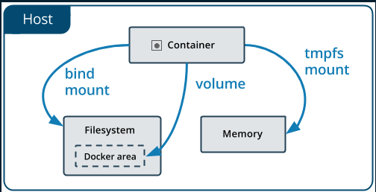
Persistência dos Dados
Os drivers de rede nativos que o Docker possui são:

Slide 26
Persistência dos Dados
Principais comandos para gerenciar a persistência dos dados no Docker
docker volume create <nome> | Criar um volume
docker volume ls | Listar volumes
docker volume inspect <nome> | Informações detalhadas
docker volume rm <nome> | apagar um volume
docker container run --name teste -v <nome>:/app nginx | Iniciar contêiner com um volume
docker container run --name teste2 -v <pasta/arq_host>:<pasta/arq_container> nginx | iniciar contêiner com um bind mount

Slide 27
Exercício Criar Volume
Crie um volume chamado teste
Crie um container a partir da imagem oficial do ubuntu de nome testevolume1 e monte o volume criado na pasta /teste do container
No container, crie o arquivo /teste/teste.txt com o conteudo “testando volumes no Docker”
Sai do container e verifique se o arquivo foi criado no sistema de arquivos do host
Apague o container testevolume1

Slide 28
Exercício Criar Volume
Crie um container a partir da imagem oficial do ubuntu de nome testevolume2 e monte o volume criado na pasta /teste2 do container
Verifique o conteúdo do arquivo /teste2/teste.txt
Saia do container, remova o volume teste e remova o container testevolume2
Verificar as páginas 5,6 e 7 da apostila

Slide 29
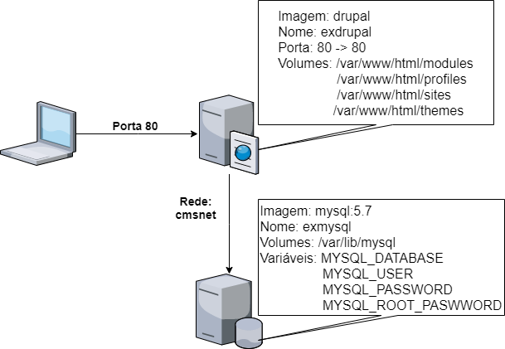
Exercício CMS Drupal

Slide 30
Dockerfile
Arquivo responsável por criar as imagens no Docker
Funciona como um script com comandos e instruções que você executaria manualmente na construção de uma imagem
O arquivo texto “deverá” ser salvo com o nome Dockerfile para que a imagem seja criada utilizando o comando build

Slide 31
Portainer
É uma interface web de gerenciamento leve que permite gerenciar facilmente o host do Docker ou o cluster do Swarm.
docker volume create portainer_data
docker run -d -p 9000:9000 -p 8000:8000 --name portainer --restart always -v /var/run/docker.sock:/var/run/docker.sock -v portainer_data:/data portainer/portainer

Slide 32
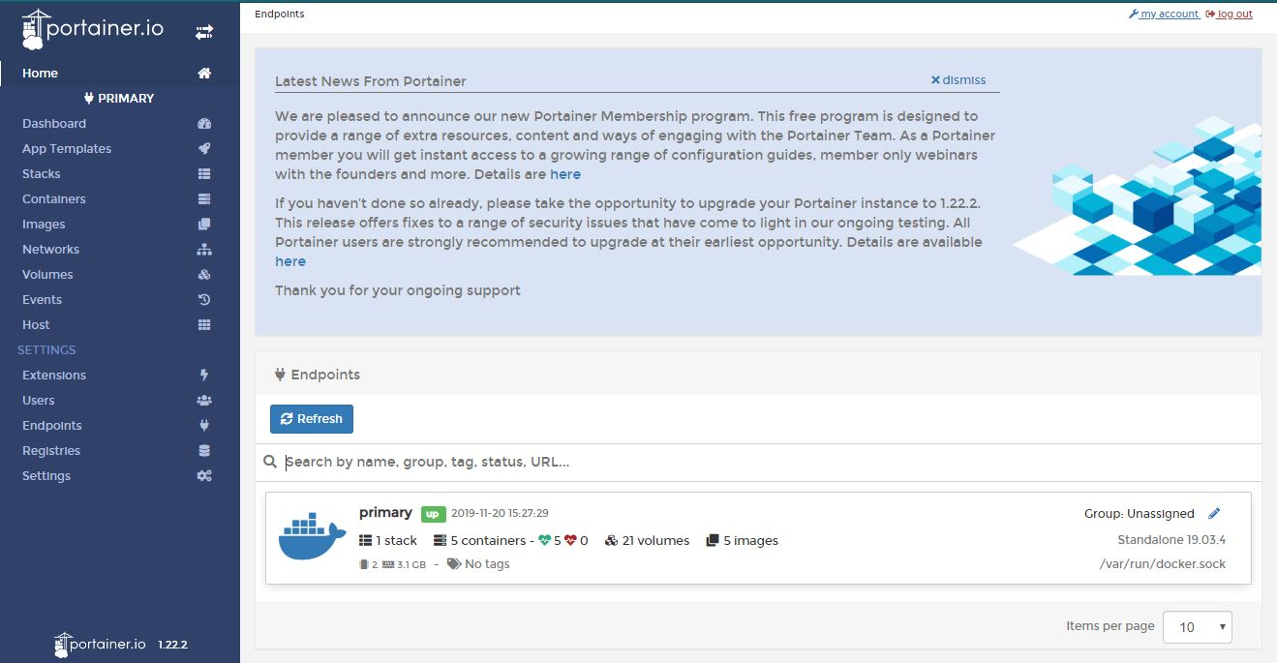
Portainer

Slide 33
Dockerfile
Principais opções do arquivo Dockerfile
Dockerfile
FROM | LABEL
RUN | VOLUME
EXPOSE | WORKDIR
ENV | USER
COPY | CMD
ADD | ENTRYPONT

Slide 34
Dockerfile
FROM centos:latest
RUN yum -y install httpd
ENTRYPOINT ["/usr/sbin/httpd", "-D", "FOREGROUND"]
EXPOSE 80
docker image build -t apachelmts .
Guia de referência do Dockerfile
https://docs.docker.com/engine/reference/builder/

Slide 35
Exercício Criar imagem utilizando Dockerfile que apresente a página de informação do PHP
Crie o arquivo Dockerfile
Crie um volume que irá armazenar o arquivo index.php
Crie o arquivo index.php com o código: <?php phpinfo(); ?>
Crie uma imagem com nome phplmts
Crie um container a partir da imagem phplmts
Teste o app
Verificar as páginas 4, 5, 6, 8, 9 e 10 da apostila

Slide 36
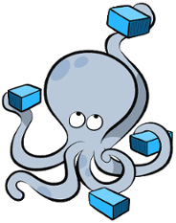
Docker Compose
É o orquestrador de containers da Docker
Permite instanciar diversos containers de uma vez
É escrito em Ain´t Markup Laguage (YAML)
É instalado separadamente
Instalação e guia de referência do Docker Compose
https://docs.docker.com/compose/install/#install-compose
https://docs.docker.com/compose/compose-file/

Slide 37
Docker-Compose
Principais opções do arquivo docker-compose.yml
Verificar a página 10 da apostila
docker-compose.yml
version | links
services | volumes
image | expose
build | restart
container_name | network
labels | ports
enviroment

Slide 38
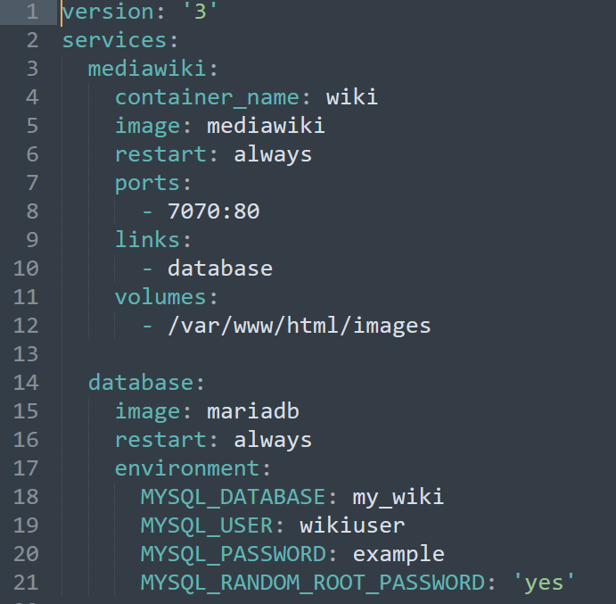
Docker Compose
Exemplo do arquivo docker-compose.yml

Slide 39
Exercício Orquestrar ambiente CMS Drupal
Crie o arquivo docker-compose.yml com os serviços Drupal, Mysql e Portainer.
Verifique o consumo de recursos dos serviços criados
Remova os contêineres, rede e volumes criados
Verificar as páginas 5,10,11 e 12 da apostila

Slide 40
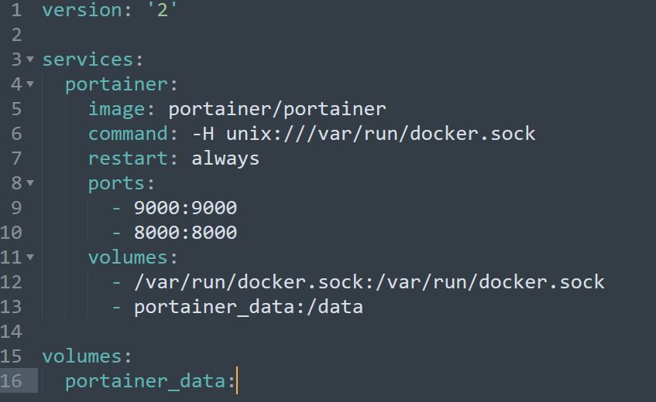
Portainer
Rodando o portainer utilizando o docker-compose

Slide 41
Futuro
Aprimorar os estudos sobre o Docker, Docker-Compose e Dockerfile
Praticar Docker no lab, endereço: https://labs.play-with-docker.com/
Estudar Cluster Docker utilizando Swarm
Estudar Cluster Docker utilizando Kubernetes

Slide 42

Docker
Perguntas ???

